Slide 1
Hyvä käsihygienia estää infektioiden leviämistä
Suurin osa tartunnoista leviää käsien välityksellä.
On tärkeää, että me kaikki – henkilökunta, potilaat ja vierailijat – huolehdimme hyvästä käsihygieniasta.
Huomauta, jos käsihygienia ei mielestäsi toteudu.

Slide 2
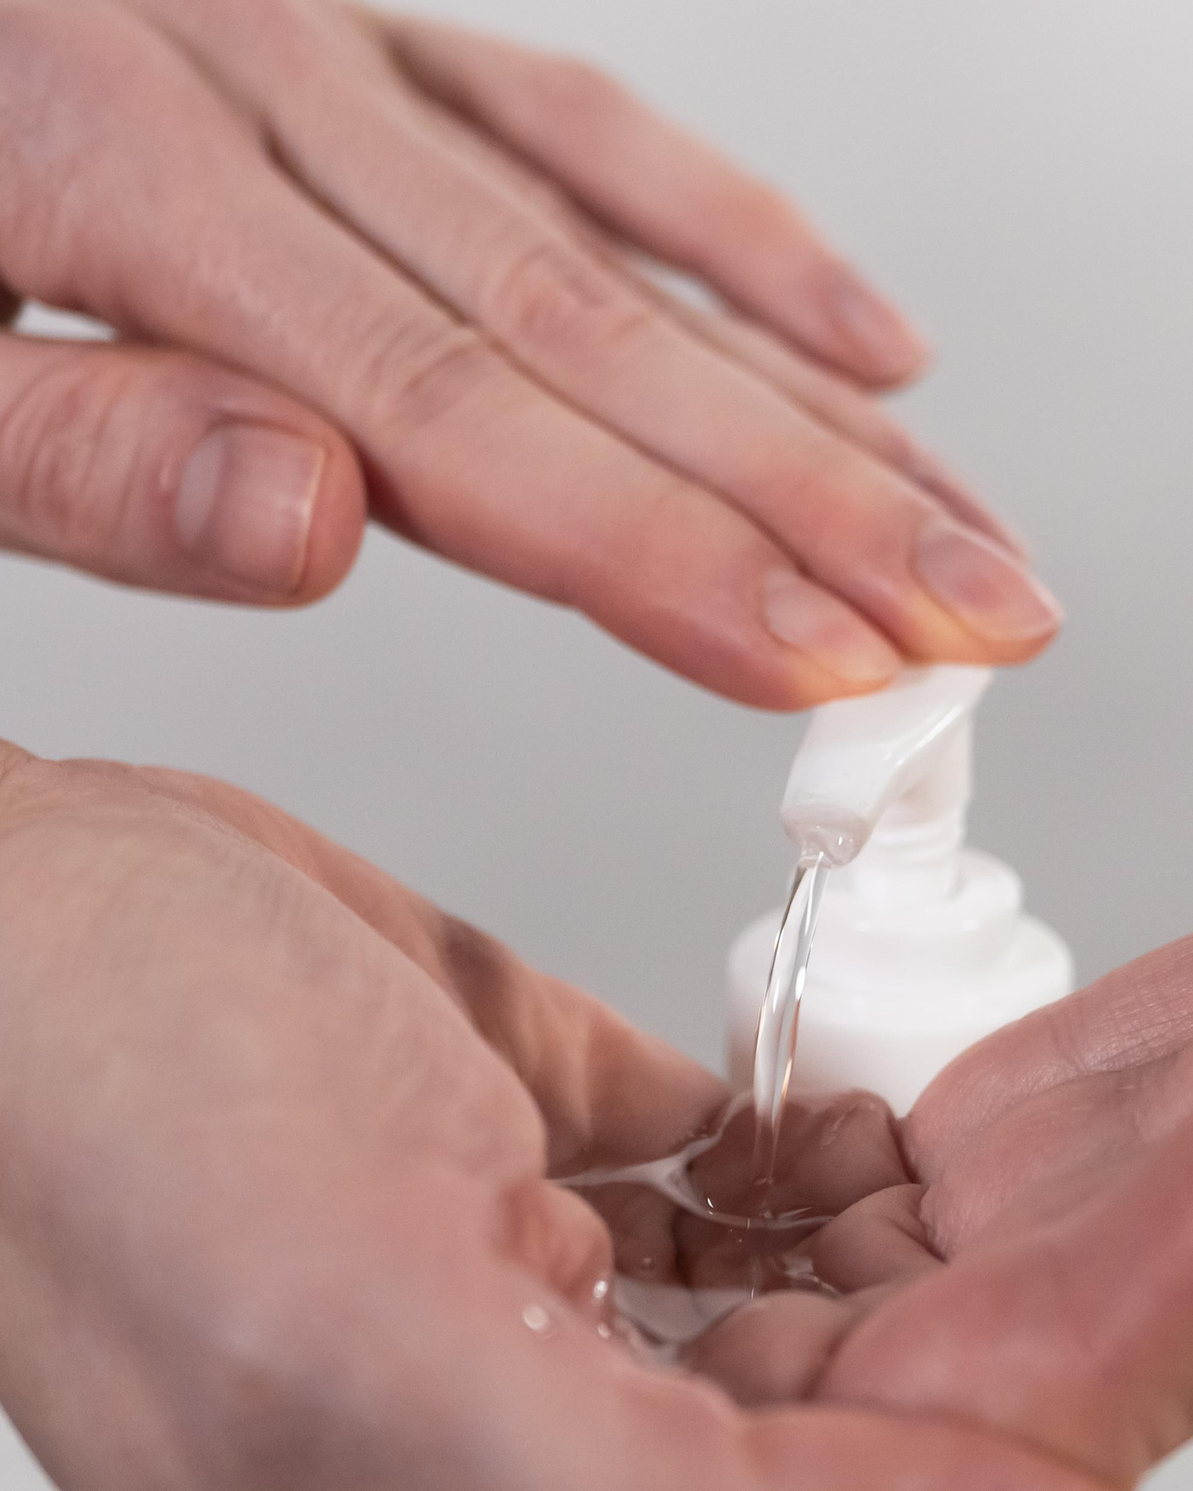
Käytä käsihuuhdetta
    saapuessasi ja lähtiessäsi yksiköstä
    koskettuasi oven kahvoihin tai painikkeisiin
    yskimisen ja niistämisen jälkeen
    ennen ja jälkeen haavojen tai kanyylien ja katetrien koskemista
Pese kädet huolellisesti vedellä ja saippualla WC-käynnin jälkeen, ennen ruokailua ja jos kätesi ovat näkyvästi likaiset.

